Slide 1
Субботник группа №18 апрель 2019
Воспитатель : Сотнева Л.П.

Slide 2
Убираем на участке

Slide 3
Собираем камешки

Slide 4
Убираем в мешок

Slide 5
Собираем камешки

Slide 6
Убираем в мешки

Slide 7
Убрали камешки

Slide 8
Хорошо работаем

Slide 9
Молодцы!

Slide 10
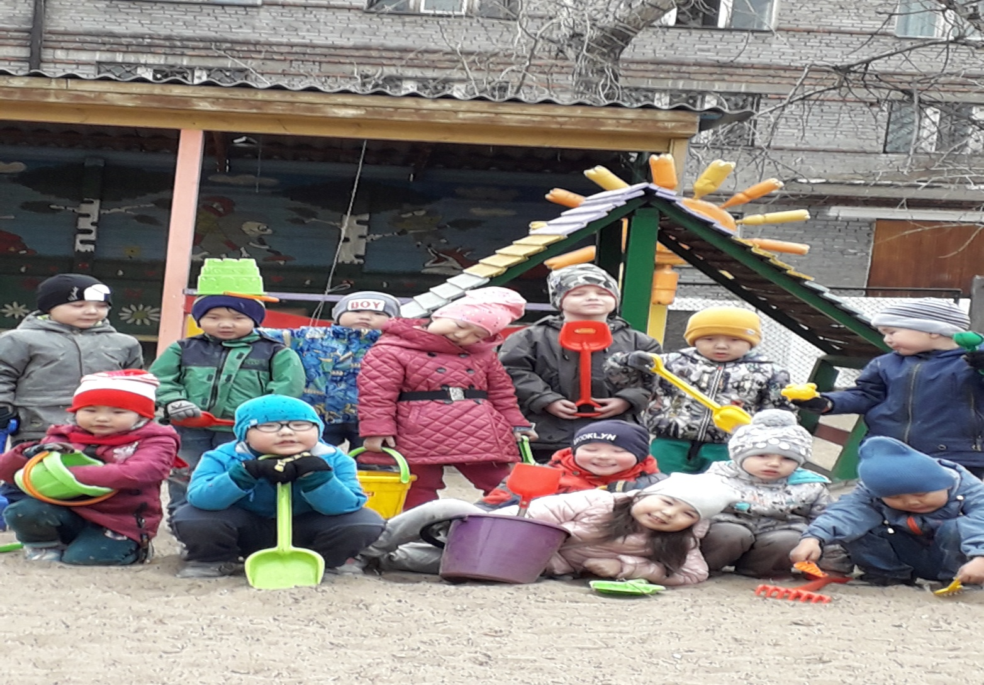
Отдыхаем

Slide 11
Спасибо за внимание!

